Slide 1
90 ЛЕТ КОМИ НАУЧНО-ИССЛЕДОВАТЕЛЬСКОМУ ИНСТИТУТУ – предтече ИЯЛИ Коми НЦ УрО РАН 1934-2024

Slide 2
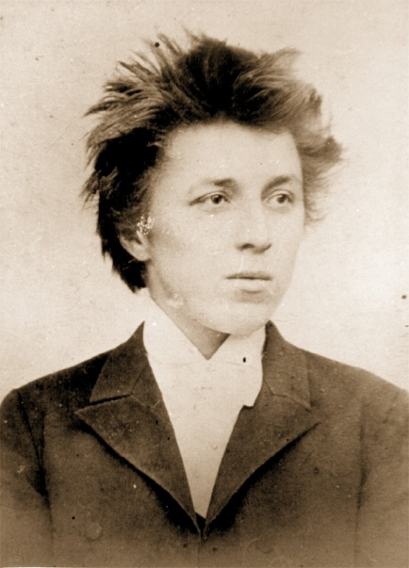
16 мая 1922 г. организовано Общество изучения Коми края, ставшее центром научно-исследовательской деятельности
в Коми области. Его деятели предлагали организовать Коми академию наук и искусства или Академический центр с
секциями: 1) по изучению
производительных сил области;
2) языка и материальной культуры;
3) музейной
А.А.Чеусов

Slide 3
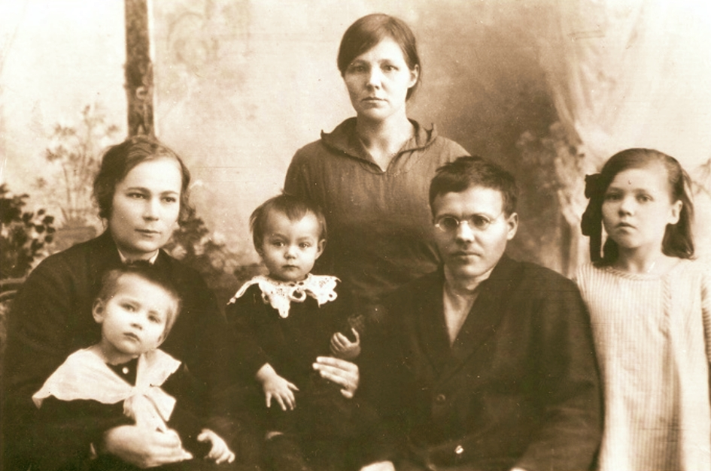
В апреле 1926 г. Президиум Коми областного исполкома решил организовать в Усть-Сысольске «Промышленно-исследовательский институт». Д.А.Батиев разработал Положение об институте. В составе института предлагалось создать отделения «истории
местного края,
этнографии коми и
самоедского
населения»
Д.А.Батиев с семьей

Slide 4
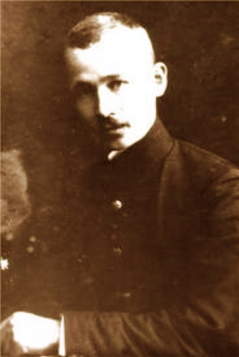
9 августа 1927 г. А.С.Сидоров
предложил организовать в Коми
научно-исследовательский институт ,
осуществить комплексное изучение
области силами АН СССР по программе, «гуманитарный» отдел которой предусматривал изучение национального состава населения, его антропологических особенностей, языка и литературы, культуры и быта, археологии и истории. Программа была направлена в Президиум АН СССР.
А.С.Сидоров

Slide 5
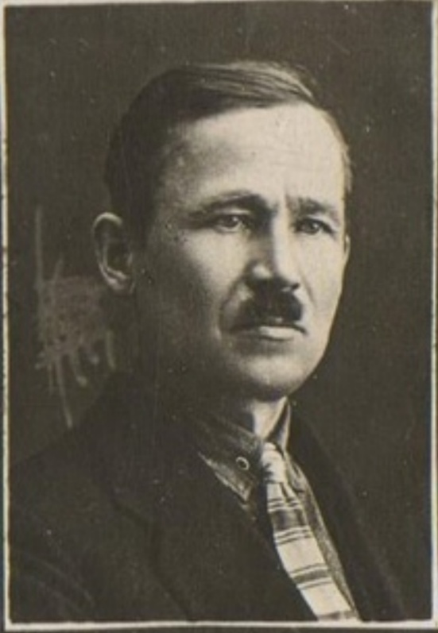
В 1929-1930 гг. А.С.Сидоров разработал проект положения о Коми краеведческом научно-исследовательском институте, целью которого должна была быть «планомерная работа по поднятию культуры и хозяйства Коми области». Ее предполагалось вести в двух направлениях: 1) изучение фауны, флоры, почв, недр, климата; 2) изучение языка, фольклора, материальной культуры и быта коми и ненцев, истории этих народов
А.С.Сидоров

Slide 6
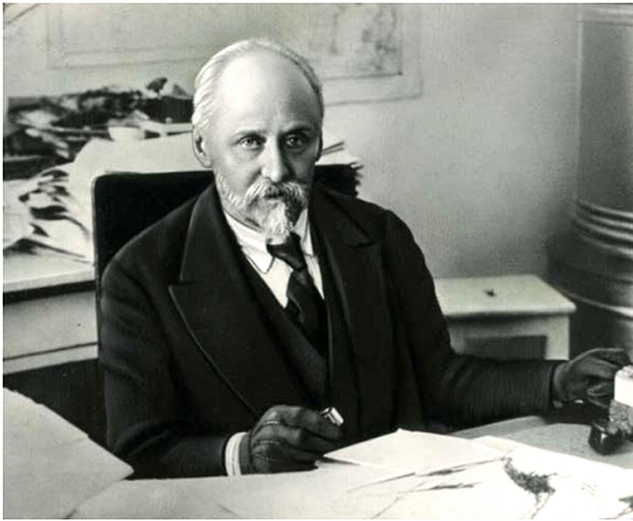
В 1931 г. Президиум АН СССР создал комиссию во главе с вице-президентом АН В.Л.Комаровым для подготовки проекта по созданию стационарных академических учреждений в регионах.
20 июля 1931 г. Президиум ВЦИК постановил организовать
научно-исследовательский институт при Коми облисполкоме. Было создано оргбюро по созданию НИИ.
вице-президент АН СССР В.Л.Комаров

Slide 7
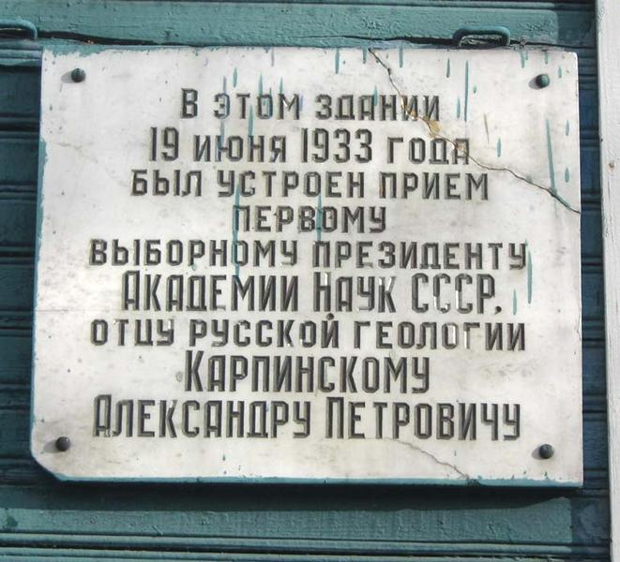
В июне 1933 г. в Сыктывкаре побывал президент Академии наук СССР А.П.Карпинский, убедившийся в больших потенциальных возможностях развития науки в Коми. После этого вопрос о Коми НИИ был решен окончательно.
А.П.Карпинский в Сыктывкаре

Slide 8
Академик А.П.Карпинский (в центре) на борту парохода «Вождь» у сыктывкарской пристани

Slide 9
Встреча академика А.П.Карпинского и Печорской бригады АН СССР на пристани Сыктывкара

Slide 10
А.П.Карпинский (в центре) со студентами пединститута. Слева от А.П.Карпинского Д.И.Шулепов.

Slide 11
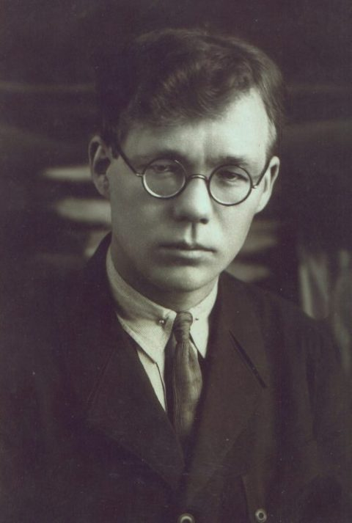
17 апреля 1934 г. в Сыктывкаре создан Коми научно-исследовательский институт краеведения, состоявший из трех отделов: национальной культуры, промышленности, сельского хозяйства. Первыми руководителями НИИ стали Д.И.Шулепов (директор) и А.И.Бабушкин (ученый секретарь).
Бабушкин крайний слева
Д.И.Шулепов

Slide 12
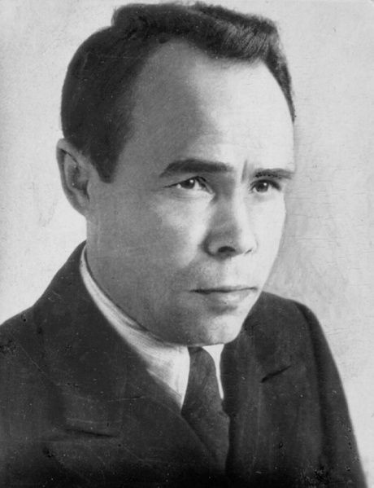
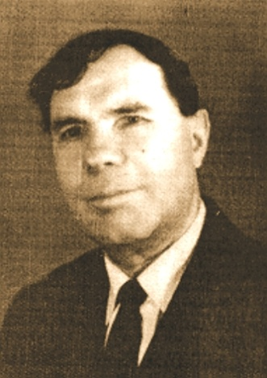
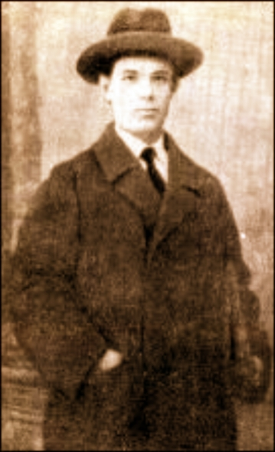
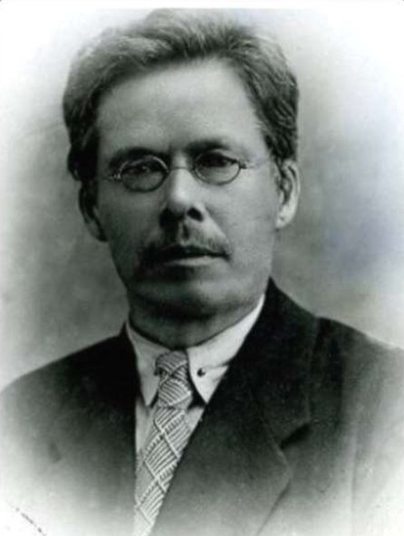
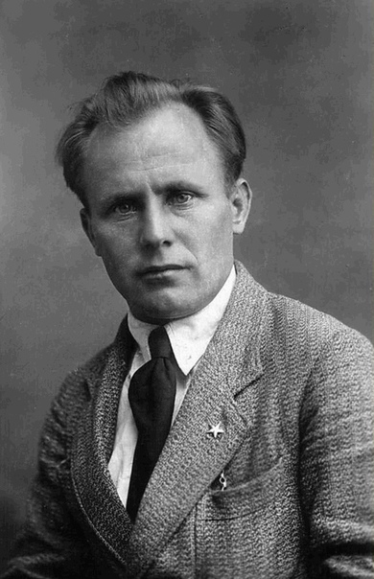
В 1935 г. Институт стал состоять из отдела коми языка и литературы, отдела сельского хозяйства, геологического сектора и акклиматизационного участка. Кроме 7 штатных сотрудников. В институте сотрудничали писатели, преподаватели пединститута и др.
В.В.Юхнин
Г.А.Нечаев
М.Н.Лебедев
Г.А.Старцев
Я.М.Рочев

Slide 13
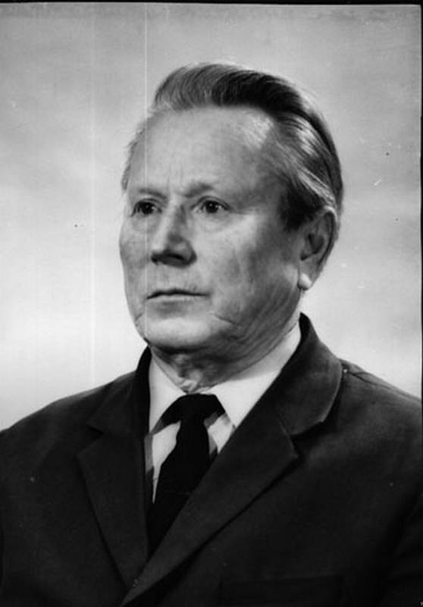
В 1938 г. институт был реорганизован и стал называться Коми научно-исследовательским языка, литературы, фольклора и истории при Наркомпросе Коми АССР, приобретя исключительно гуманитарную направленность. В 1940 г. В институте создали три секции (сектора): языка; литературы и фольклора; истории.
Директор А.А.Вежёв
(в 1939-1941 гг.)

Slide 14
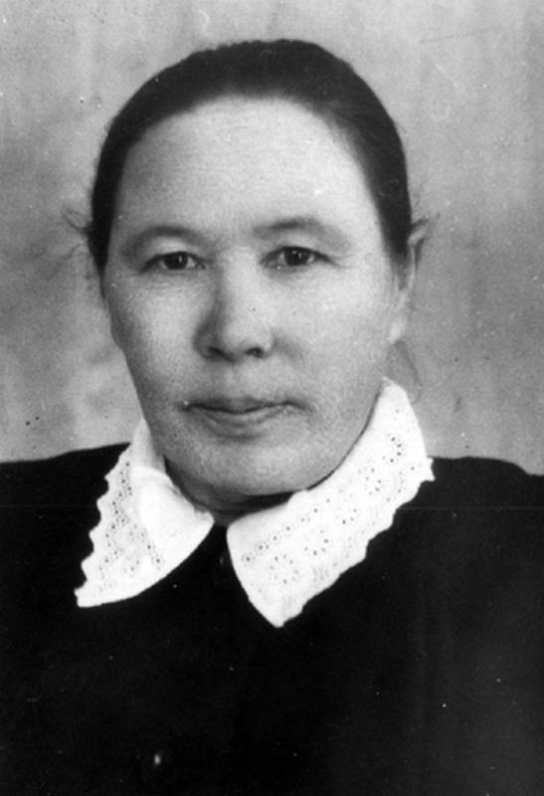
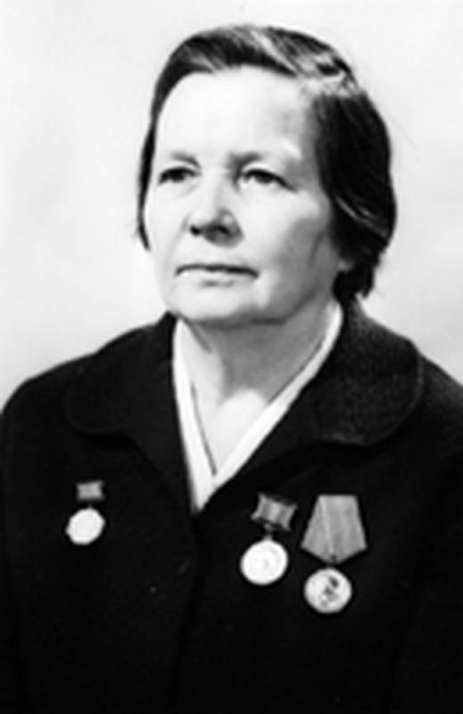
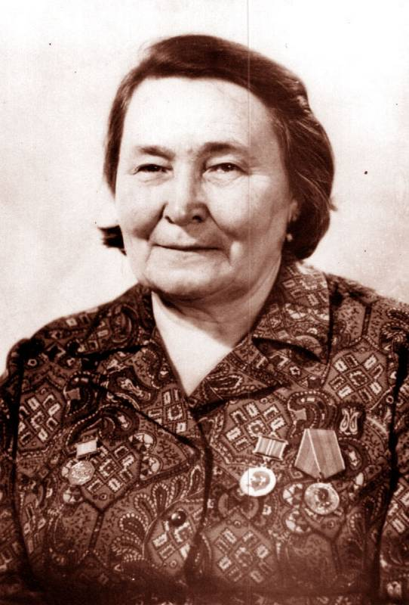
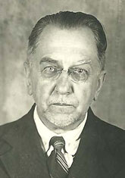
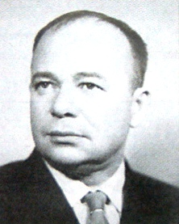
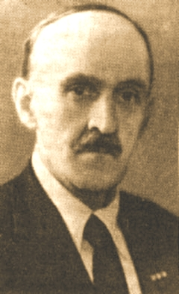
В 1941 г. директором института назначен Д.С.Оверин, в 1943 г. – А.И.Подорова. В институте работали М.А.Сахарова, Н.А.Колегова, А.С.Сидоров, В.М.Подоров, Д.В.Бубрих, В.Г.Базанов, К.А.Сивков и др.
А.И.Подорова
М.А.Сахарова
Н.А.Колегова
К.В.Сивков
В.Г.Базанов
Д.В.Бубрих

Slide 15
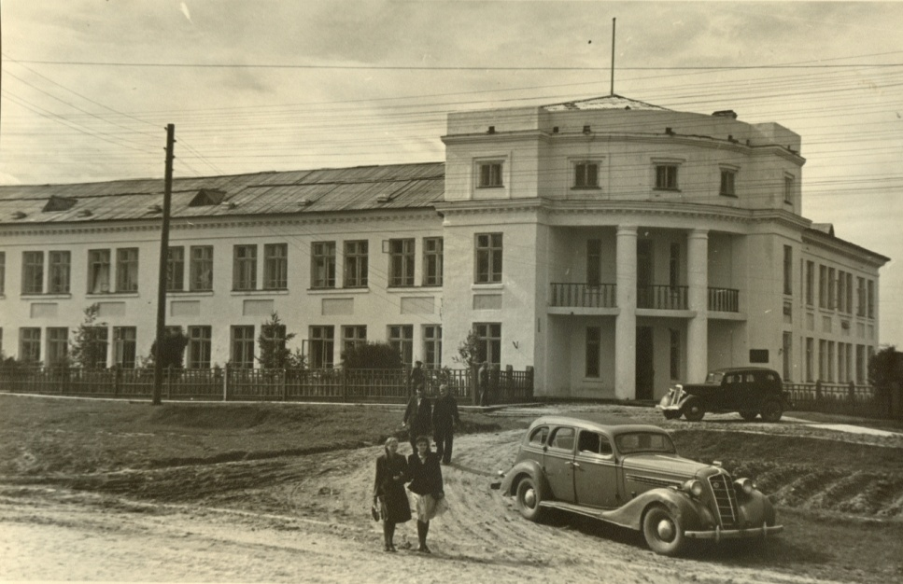
21 августа 1944 г. президент АН СССР В.Л.Комаров распорядился образовать комиссию для принятия «Научно-исследовательского института языка, письменности и истории коми народа» в состав Базы АН СССР в Коми АССР. 5 сентября 1944 г. создана комиссия . 1 октября 1944 г. институт стал отделом языка, письменности и истории народа коми.

Slide 16
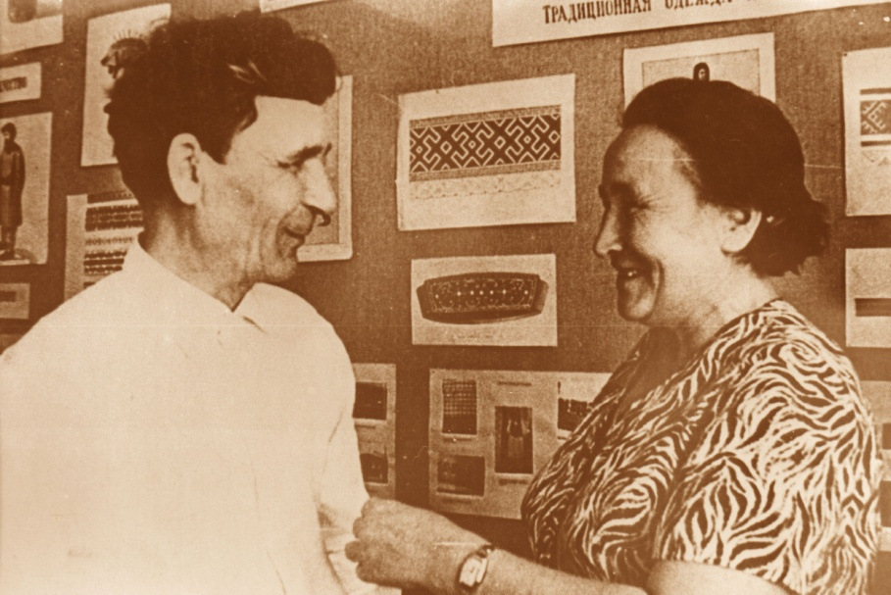
Из НИИ в штат Базы были зачислены : Подорова Агния Ивановна – зав. отделом; Сидоров Алексей Семенович – старший научный сотрудник; Мальцева (Колегова) Нина Андреевна – и.о. старшего научного сотрудника; Сахарова Марфа Александровна − и.о. старшего научного сотрудника; Тимушев Дмитрий Андреевич – младший научный сотрудник, Воробьева Татьяна Павловна – уборщица.
Д.А.Тимушев и Н.А.Колегова

